Slide 1
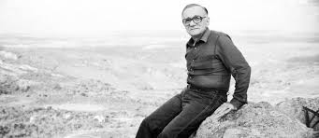
JOÃO CABRAL DE MELO NETO
João Cabral de Melo Neto (1920/1999): é o poeta mais importante da Terceira Geração Modernista.

Slide 2
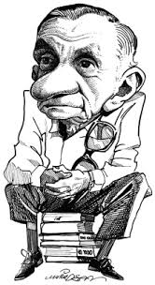
JOÃO CABRAL DE MELO NETO
Principais obras:
Pedra do Sono (1942);
O engenheiro (1945);
O cão sem plumas (1950);
Morte e Vida Severina (1955);
A educação pela pedra (1966).

Slide 3
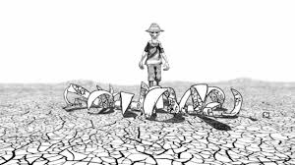
JOÃO CABRAL DE MELO NETO
Características da obra:
Poesia substantiva, com poucas adjetivações;
Objetividade (economia de linguagem);
Precisão vocabular;
Preocupação com a realidade;
Reflexão permanente com a criação artística;
Linguagem objeto: aquela que, pela própria construção, procura sugerir o assunto retratado.

Slide 4
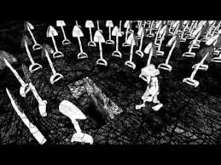
JOÃO CABRAL DE MELO NETO
Características da obra:
Pioneiro em estabelecer um corte profundo entre a poesia romântica e a moderna. Para ele, a poesia não é fruto da inspiração nem de estados emocionais. Ela resulta de um trabalho racional, árduo e prolongado.

Slide 5
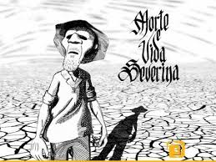
JOÃO CABRAL DE MELO NETO
Morte e Vida Severina:
Trata-se de um auto de Natal, que, seguindo a tradição medieval, faz uso da redondilha maior (7 sílabas poéticas), do ritmo e da musicalidade;

Slide 6
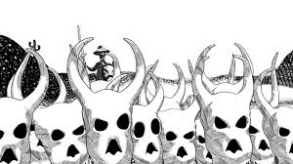
JOÃO CABRAL DE MELO NETO
Morte e Vida Severina:
Severino, um lavrador do sertão de Pernambuco, foge da seca e da miséria, partindo em busca de trabalho em Recife. Enquanto trilha o leito seco do rio Capibaribe, encontra a fome, a miséria e a morte de severinos como ele.

Slide 7
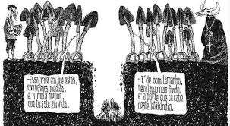
JOÃO CABRAL DE MELO NETO
Morte e Vida Severina:
Chegando à cidade, ele só encontra novamente miséria, morte e desesperança. Desolado, ele pensa em suicídio, mas uma conversa com Seu José, mestre carpina, restitui a sua esperança. Como sinal de renovação, ele assiste ao nascimento do filho do mestre.

Slide 8
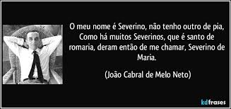
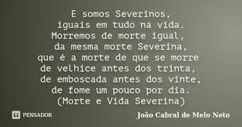
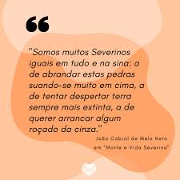
JOÃO CABRAL DE MELO NETO
Morte e Vida Severina:

Slide 9
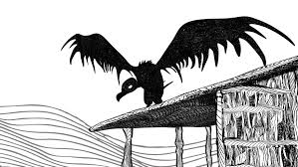
JOÃO CABRAL DE MELO NETO
Vídeos:
Morte e Vida Severina: https://www.youtube.com/watch?v=clKnAG2Ygyw&t=12s

